Slide 1
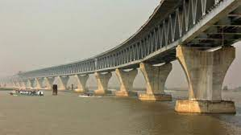
স্বাগতম

Slide 2
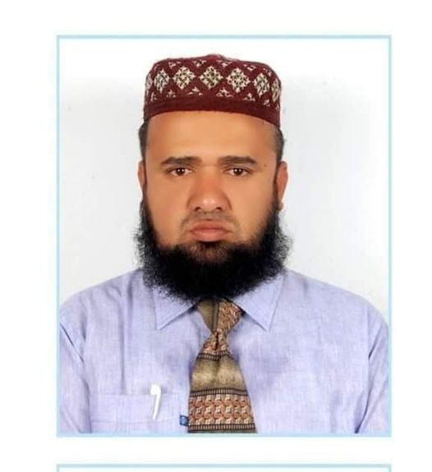
শিক্ষক পরিচিতি
মোঃ মহিদুল ইসলাম
সহকারী শিক্ষক
বাংলা হিলি ১ মডেল সরকারী প্রাথমিক বিদ্যালয়
হাকিমপুর দিনাজপুর

Slide 3

শ্রেণিঃদ্বিতীয়
বিষয়ঃ বাংলা
পাঠের শিরোনামঃআমাদের দেশ
পাঠ্যাংশঃআমাদের দেশ---মেঘের ছায়ায়। সময়ঃ৩৫মিনিট।

Slide 4

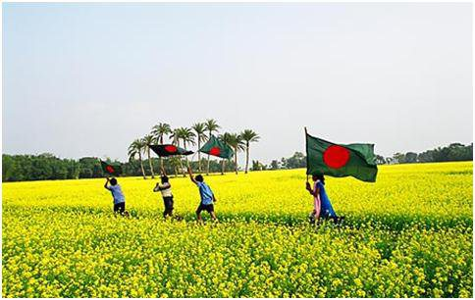
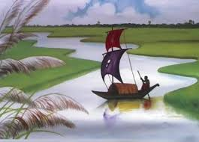
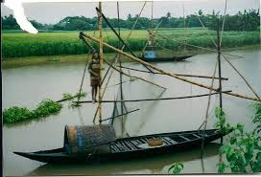
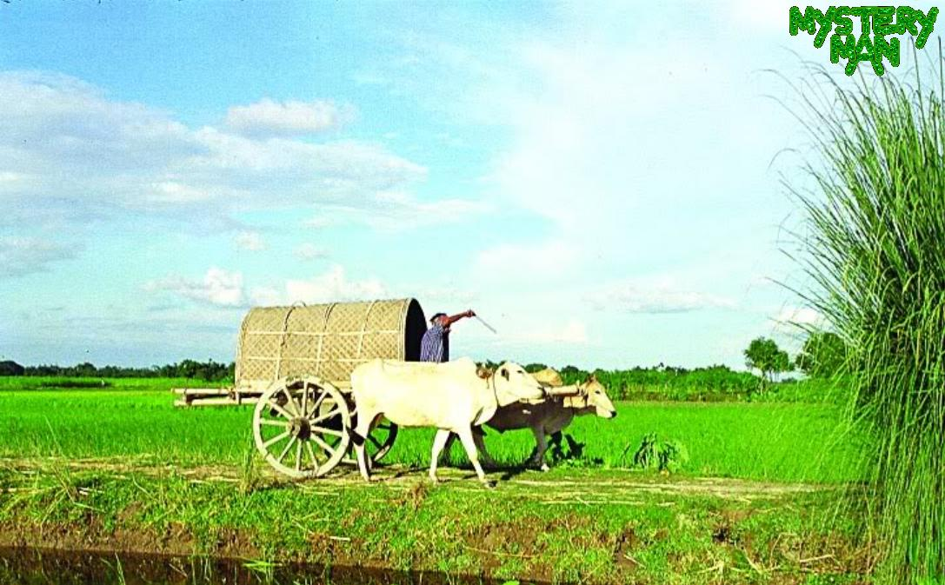
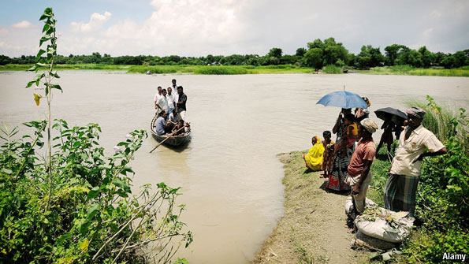
এসো আমরা কিছু ছবি দেখি

Slide 5
ছবিগুলোতে তোমরা কী কী দেখতে পেয়েছ?
এই ছবিগুলো কি তোমাদের চেনা মনে হয়?
এই ছবিগুলো দেখে তোমাদের কোন দেশের কথা মনে করিয়ে দিচ্ছে,বলতে পারো?

Slide 6

আজ আমরা পড়ব
আমাদের দেশ
আ ন ম বজলুর রশীদ

Slide 7
এই পাঠ শেষে শিক্ষার্থীরা
১ ।কবিতা শুনে বুঝতে পারবে।
২ ।কবিতার বিষয়ে প্রশ্নের উত্তর বলতে পারবে।
৩ ।প্রমিত উচ্চারণেছড়া ও কবিতা পড়তে পারবে।
৪ ।কবিতা সংশ্লিষ্ট প্রশ্নের উত্তর লিখতে পারবে।

Slide 8
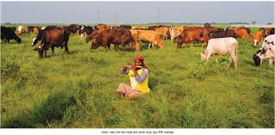
রাখাল বাজায় বাঁশি কেটে যায় বেলা

Slide 9
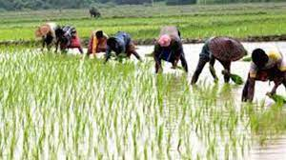
চাষা ভাই করে চাষ কাজে নেই হেলা

Slide 10
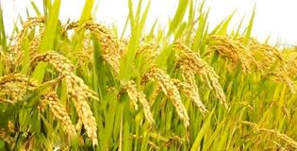
সোনার ফসল ফলে মাঠ ভরা ধান

Slide 11
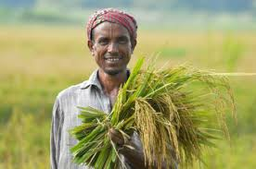
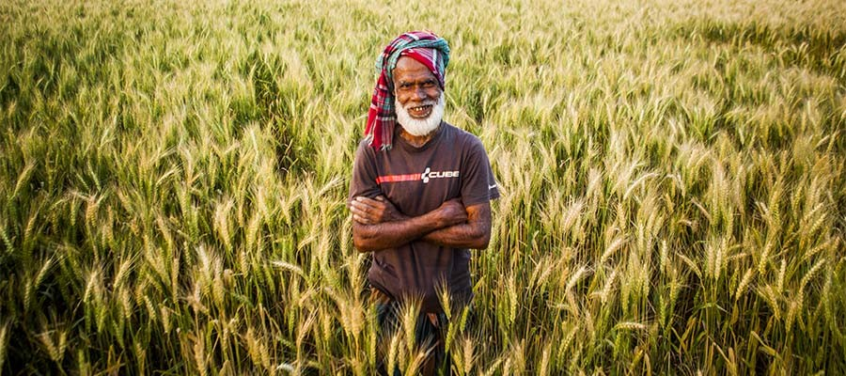
সকলের মুখে হাসি, গান আর গান।

Slide 12
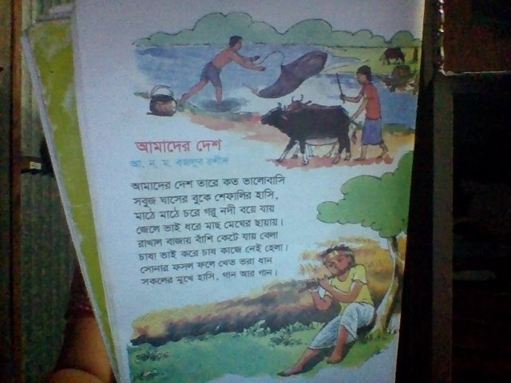

Slide 13
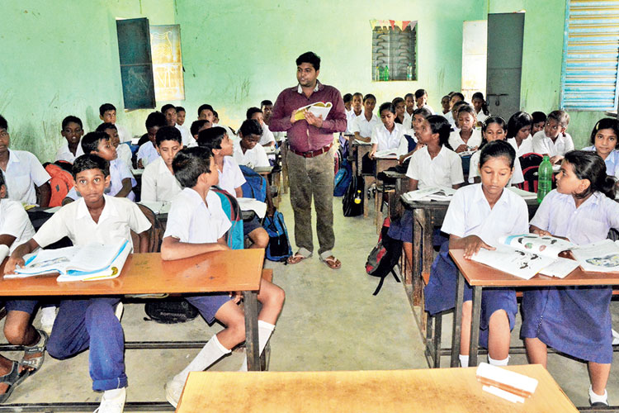
শিক্ষকের সরব পাঠ
শিক্ষক শুদ্ধ ,স্পষ্ট ও প্রমিত উচ্চারণে পড়বে আর শিক্ষার্থীরা নিজ আঙুল দিয়ে মিলাবে।

Slide 14
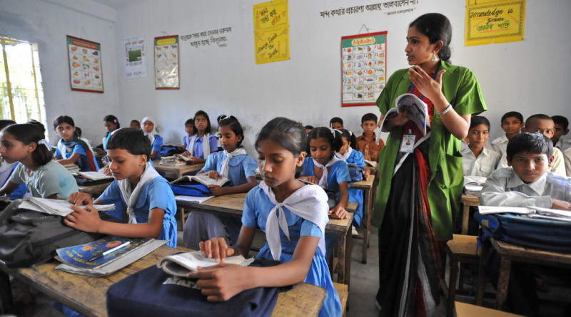
শিক্ষকের সাথে শিক্ষার্থীর সমস্বরে পাঠ

Slide 15
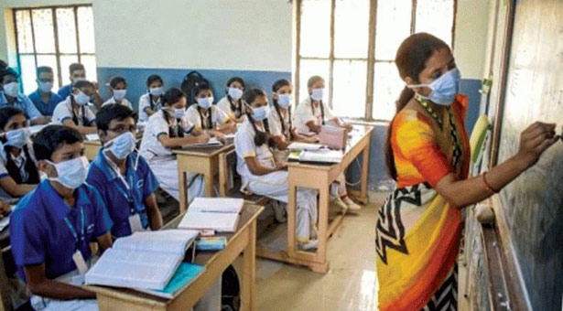
শিক্ষার্থীর সরব পাঠ ও প্রমিত উচ্চারন অনুশীলন

Slide 16
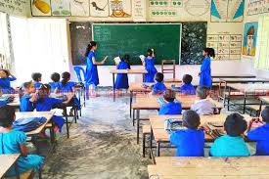
দলীয় কাজ
প্রত্যেকে দুই লাইন করে পড়বে,অন্যরা শুনবে ও আঙ্গুল দিয়ে মিলাবে।

Slide 17
এসো নতুন শব্দের অর্থ জানি
বেলা
সময়।
হেলা
অবহেলা।

Slide 18
জোড়ায় কাজ
ঘরের ভিতরের শব্দগুলো খালি জায়গায় বসিয়ে বাক্য তৈরি করো।
সময়
হেলা
(ক) কোনো কাজকে-------- করব না।
(খ) সারা -------- খেলা করো না।

Slide 19
মূল্যায়ন
নিচের প্রশ্নগুলোর উত্তর নিজ খাতায় লিখঃ
(ক) রাখাল কী করেন?
(খ) চাষি ভাই কী করেন?
(গ) সকলের মুখে হাসি কেন?

Slide 20
জোড়ায় কাজ
ছবি দেখি। ঠিক শব্দ বসিয়ে বাক্য তৈরি করো।
খেত ভরা
রাখাল
চাষা ভাই
-----------চাষ করেন।
---------বাজায় বাঁশি।
-------------- ধান।

Slide 21
বাড়ির কাজ
আমাদের দেশ সম্পর্কে ৫ টি বাক্য বাড়ি থেকে লিখে নিয়ে আসবে।

Slide 22
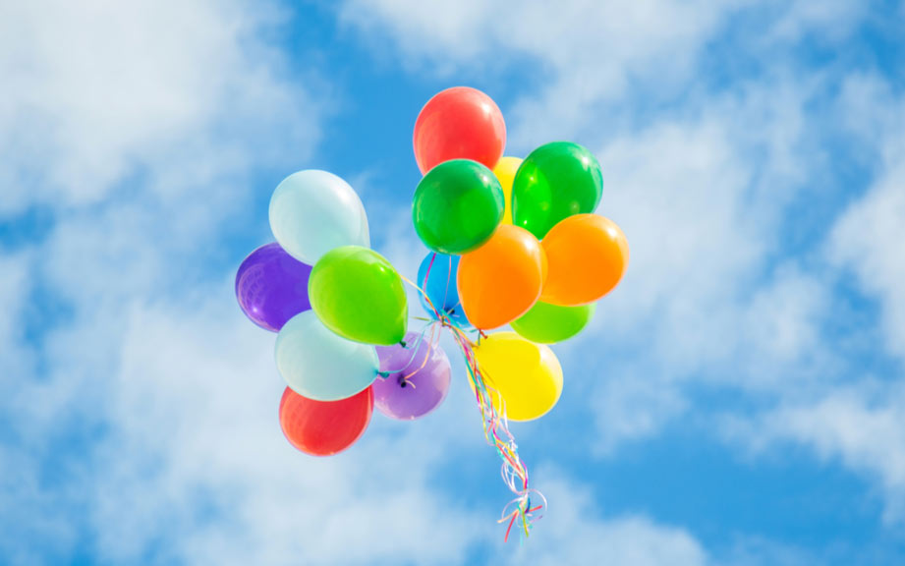
ধন্যবাদ সবাইকে

